Slide 1
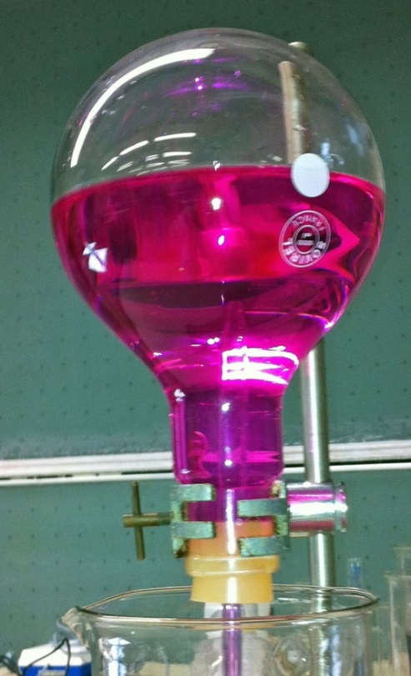
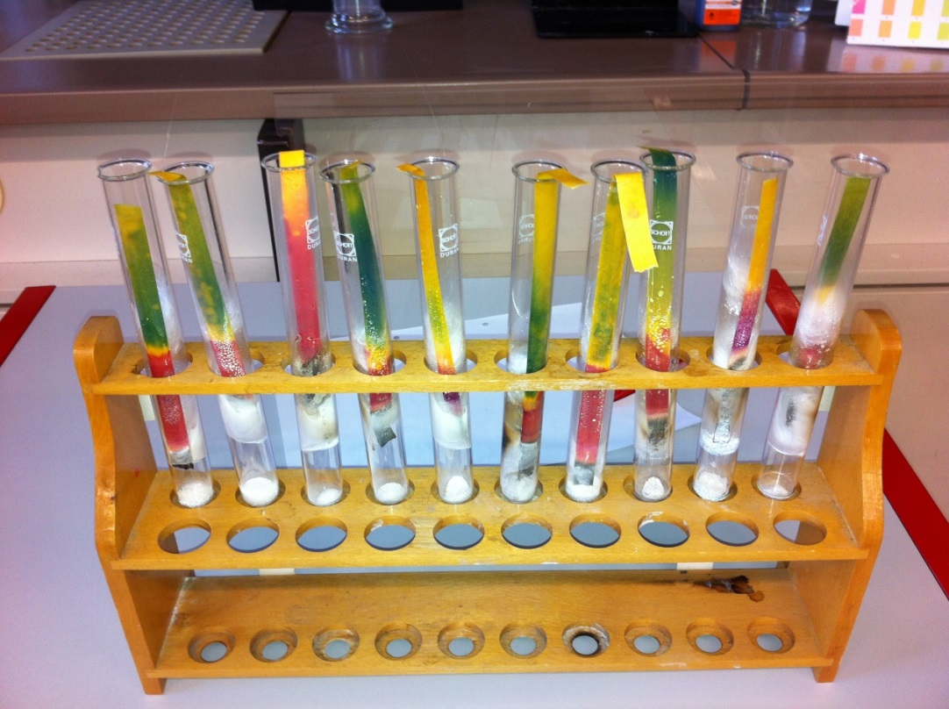
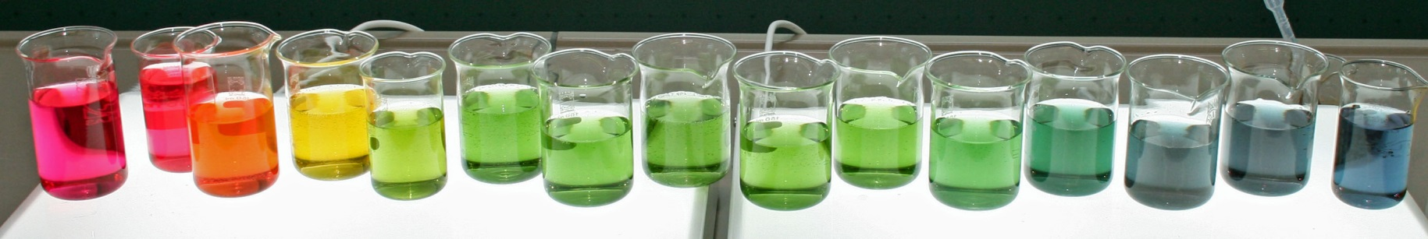
W3: Experimentieren üben – Üben mit Experimenten am Beispiel des Themenbereichs Säuren und Basen / saure und alkalische Lösungen
StD Wiese

Slide 2

W3: Experimentieren üben – Üben mit Experimenten
am Beispiel des Themenbereichs Säuren und Basen / saure und alkalische Lösungen
Die gezielte Planung, praktische Durchführung
und Auswertung von Experimenten kann
eingeübt werden.
Mit Hilfe von Experimenten kann man
Übungsanlässe schaffen.
In diesem Workshop betrachten Sie Experimente
unter dem Aspekt des Übens. Sie
bearbeiten Möglichkeiten, experimentelle Fähigkeiten der Schüler einzuüben,
ordnen verschiedenen Übungsformaten Experimente zu,
erörtern Möglichkeiten und Stolpersteine experimenteller Hausaufgaben …
StD Wiese

Slide 3
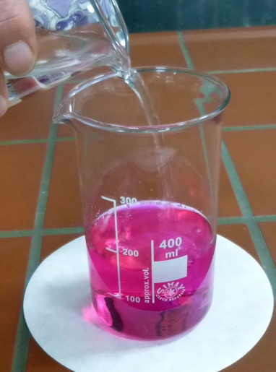
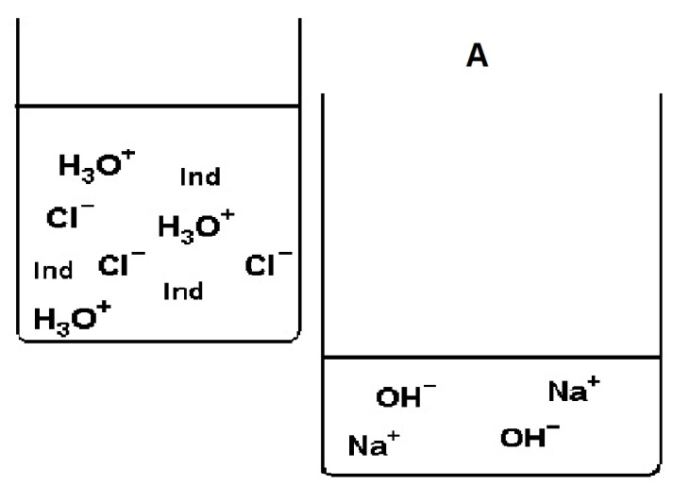
W3: Experimentieren üben – Üben mit Experimenten
am Beispiel des Themenbereichs Säuren und Basen / saure und alkalische Lösungen
Stoff- und Teilchenebene anschaulich verknüpft

Slide 4

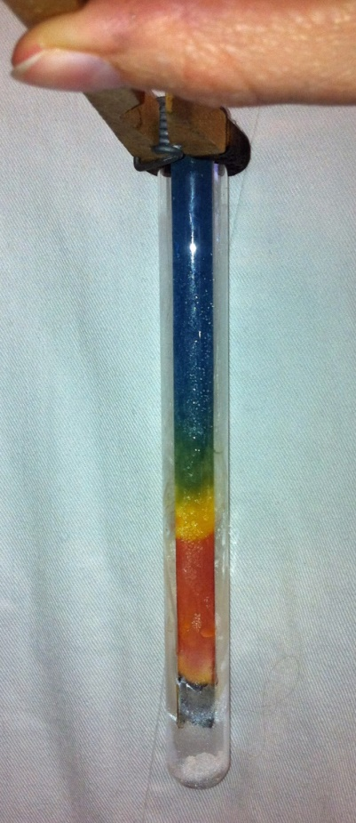
Thermolyse von Ammoniumchlorid – vier Säure-Base-Reaktionen in einem Experiment
W3: Experimentieren üben – Üben mit Experimenten
am Beispiel des Themenbereichs Säuren und Basen / saure und alkalische Lösungen

Slide 5

Vorstellungen zum pH-Wert experimentell einüben – die logarithmische Skala praktisch erlebt
W3: Experimentieren üben – Üben mit Experimenten
am Beispiel des Themenbereichs Säuren und Basen / saure und alkalische Lösungen

Slide 6
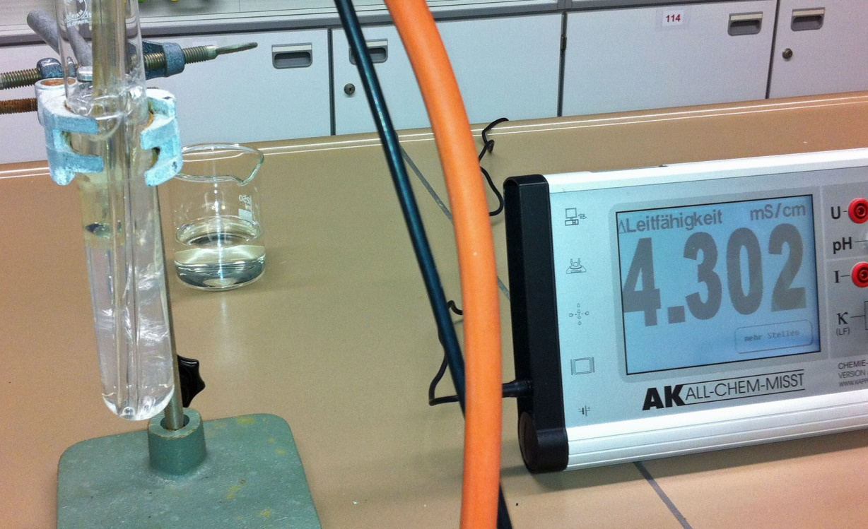
W3: Experimentieren üben – Üben mit Experimenten
am Beispiel des Themenbereichs Säuren und Basen / saure und alkalische Lösungen
Ü3 – Üben auf hohem Niveau
Leitfähigkeitsänderungen beim Einleiten von
Kohlenstoffdioxid in Kalkwasser

